Slide 1
Môn Toán

Slide 2
KHỞI ĐỘNG
Thu hoạch trứng gà

Slide 3
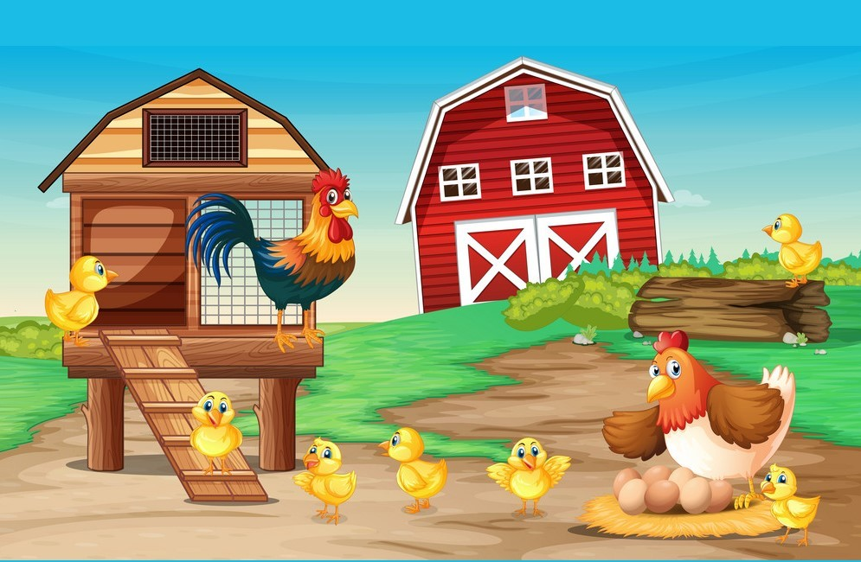
Notes:
Bài giảng thiết kế bởi: Hương Thảo - tranthao121006@gmail.com

Slide 4
Xin chào các bạn, mình là Mai. Hôm nay mẹ mình đi vắng, mình phải ở nhà giúp mẹ thu hoạch trứng gà. Các bạn hãy giúp mình thu hoạch xong trước khi mẹ về nhé bằng cách trả lời đúng những câu hỏi trong mỗi quả trứng.

Slide 5
8 + 6 = ?
14

Slide 6
26 + 13 = ?
39

Slide 7
45
22
+
??
45
22
+
67

Slide 8
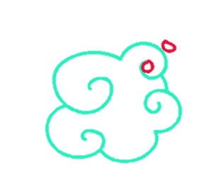
Phép cộng (có nhớ) trong phạm vi 100

Slide 9
Thứ hai ngày 8 tháng 11 năm 2021
Toán
Phép cộng (có nhớ) trong phạm vi 100 (tiết 1)

Slide 10
KHÁM PHÁ KIẾN THỨC MỚI

Slide 11
Tháng 1
Tháng 2
37 ngôi sao
25 ngôi sao
37 + 25 = ?
Cả hai tháng, tớ có tất cả bao nhiêu ngôi sao?

Slide 12
37 + 25 = ?
Hướng dẫn tính theo cột dọc:
Chục | Đơn vị
Hướng dẫn tính theo cột dọc:
Đặt tính:
.
Đơn vị thẳng đơn vị, chục thẳng chục, viết dấu cộng, kẻ gạch ngang thay cho dấu bằng.
2
6
Tính:
Từ phải sang trái.
7 cộng 5 bằng 12
viết 2, nhớ 1
3 cộng 2 bằng 5
thêm 1 bằng 6, viết 6
37 + 25 = 62
Vậy 37 + 25 = 62

Slide 13
Ví dụ:
46 + 37 = ?
Đặt tính:
.
Đơn vị thẳng đơn vị, chục thẳng chục, viết dấu cộng, kẻ gạch ngang thay cho dấu bằng.
3
8
Tính:
Từ phải sang trái.
6 cộng 7 bằng 13, viết 3, nhớ 1
4 cộng 3 bằng 7, thêm 1 bằng 8, viết 8

Slide 14
Khi thực hiện phép cộng có nhớ trong phạm vi 100, số nhớ được thêm vào đâu?
Khi thực hiện phép cộng có nhớ trong phạm vi 100, số nhớ được thêm vào kết quả của lượt cộng thứ 2.

Slide 15
LUYỆN TẬP THỰC HÀNH

Slide 16
Tính
1
32
29
15
38
36
47
67
17
+
+
+
+
.
.
.
.
4
6
8
1
8
5
3
3

Slide 17
Đặt tính rồi tính:
2
19 + 43
58 + 26
47 + 14
66 + 25
.
.
.
.
2
4
6
8
9
1
1
6

Slide 18
Để có thể làm tốt các bài tập trên em nhắn bạn điều gì?
Bài học hôm nay em biết thêm được điều gì?

Slide 19
Tạm biệt

